Slide 1
GAME Title
ゲームジャンル
弾幕シューティング

Slide 2
目次
コンセプト
ゲーム画面
各画面ごとの操作方法

Slide 3
コンセプト
難易度低めの簡単弾幕シューティングゲーム
弾幕ゲームが初めてでも楽しめるように
プレイヤーの当たり判定（小）
ボスの当たり判定（大）

Slide 4
ゲーム画面
左上数字 Player HP
中央上数字 Boss HP
左下文字 操作方法
中央最下 Player
中央最上 Boss
Boss HPは最大6000
Player HPは300
Boss HPが０でクリア

Slide 5
操作方法
タイトル画面
タイトル画面
Z 難易度Easy
X 難易度Normal
C 難易度Hard
V 難易度Hard

Slide 6
ゲーム画面
ゲーム中
移動 WASD
攻撃１ SPACE （押している間オート）
攻撃２マウス（L） （マウスカーソル方向）

Slide 7
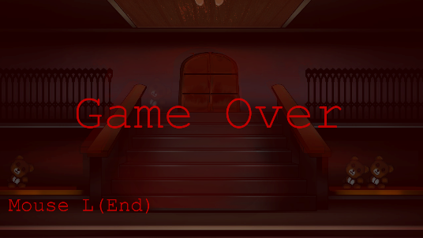
リザルト画面
リザルト画面
マウス（L） ゲーム終了

Slide 8
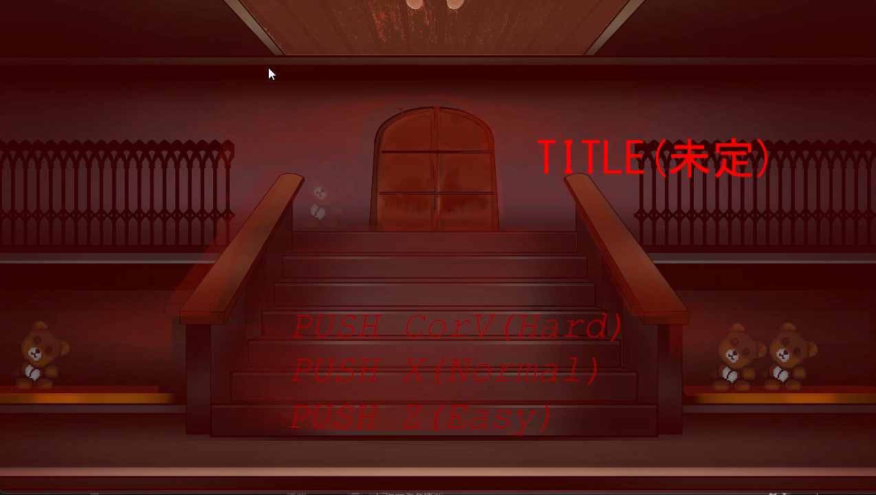
プレイ画面

